Slide 1




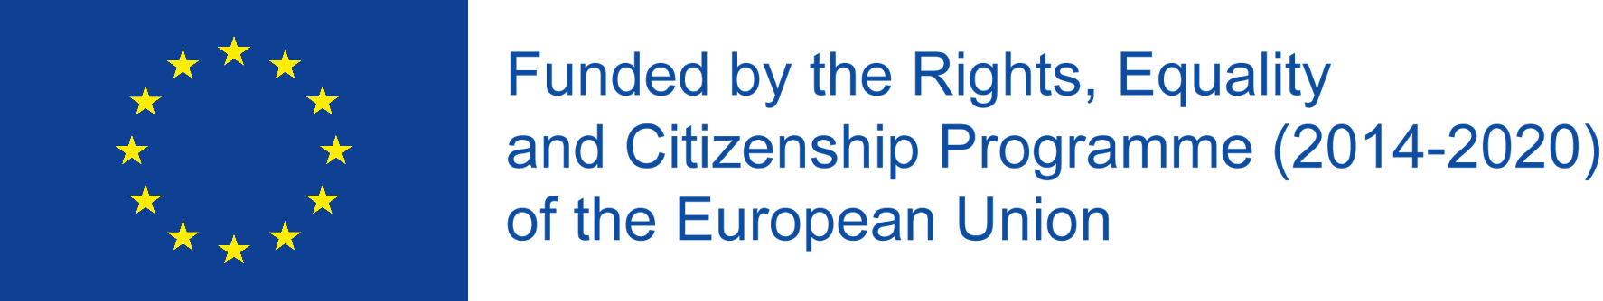

Fallbeispiel:
Das Insta-Drama
Mit Online-Akteuren kooperieren > Bürgerschaftliches Engagement > Fallbeispiel: Das Insta-Drama

Slide 2
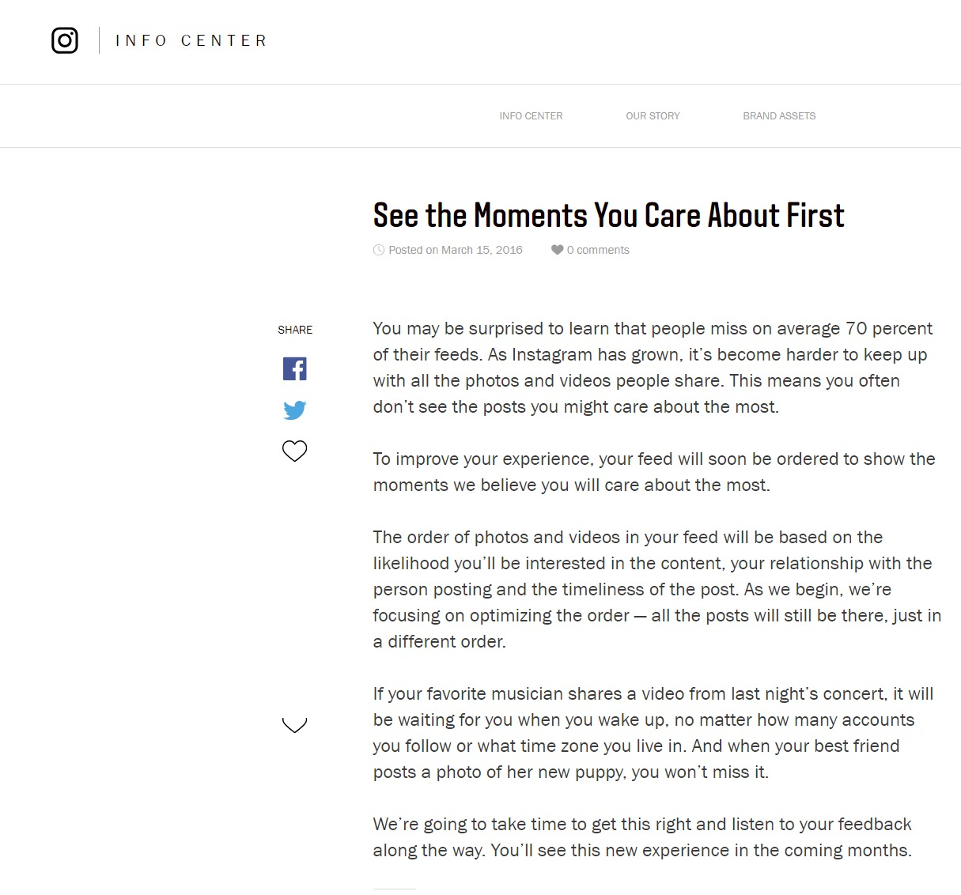
März 2016
Instagram ändert den Algorithmus, der die Reihenfolge der Bilder in einem Feed festlegt

Slide 3
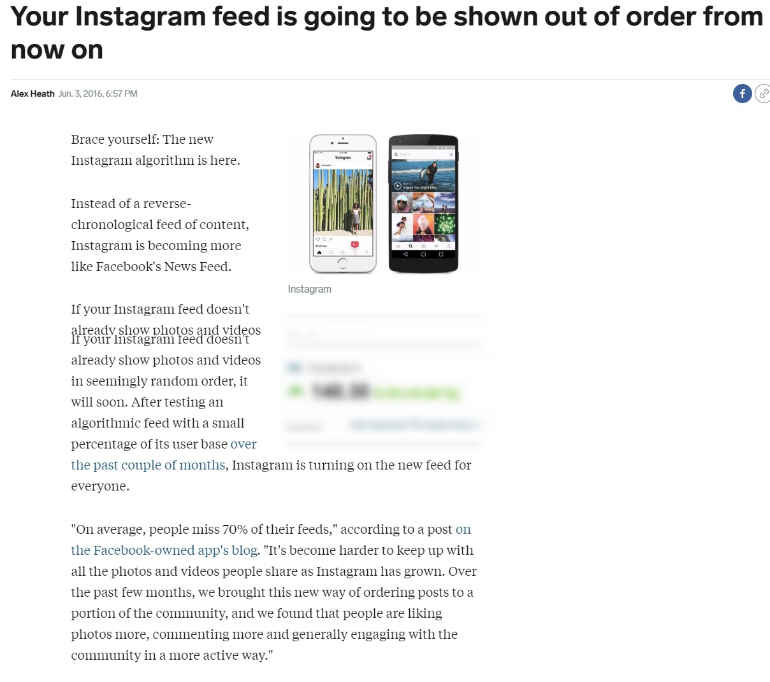


Juni 2016
Technikseiten im Internet berichten darüber und kritisieren die Änderung

Slide 4
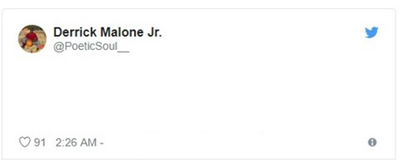
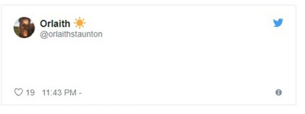
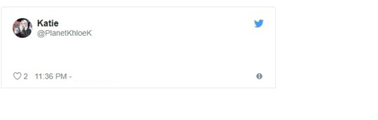
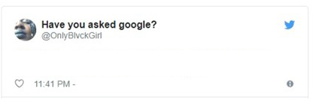
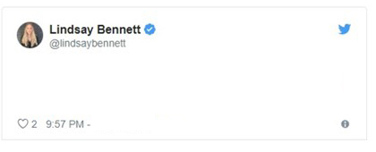
Januar 2018
Viele User bringen ihre Wut und Enttäuschung zum Ausdruck
Die Sozialen Medien haben es nicht:
Eins steht fest: Instagram soll die Posts wieder chronologisch anzeigen.
Liebes @Instagram,
Ich will keine Personen auf meiner Timeline, denen ich nicht folge. Bitte ändert das sofort wieder. Danke.
Mein Wunsch für 2018 ist dass Instagram seinen Sch*** wieder in chronologischer Reihenfolge postet mich nervts dass ich Post von vor 4 Tagen like
9. Jan. 2018
9. Jan. 2018
Ich will einfach nur, dass die Posts bei Instagram wieder chronologisch angezeigt werden, ist das zu viel verlangt?
9. Jan. 2018
@Instagram zeigt Posts von Leuten, denen wir nicht mal folgen, aber einen chronologische Newsfeed bekommts nicht hin
9. Jan. 2018
Gab es jemals ein Update in den Sozialen Medien, das den Leuten gefallen hat?
#Instagram #instagramUpdate
9. Jan. 2018

Slide 5
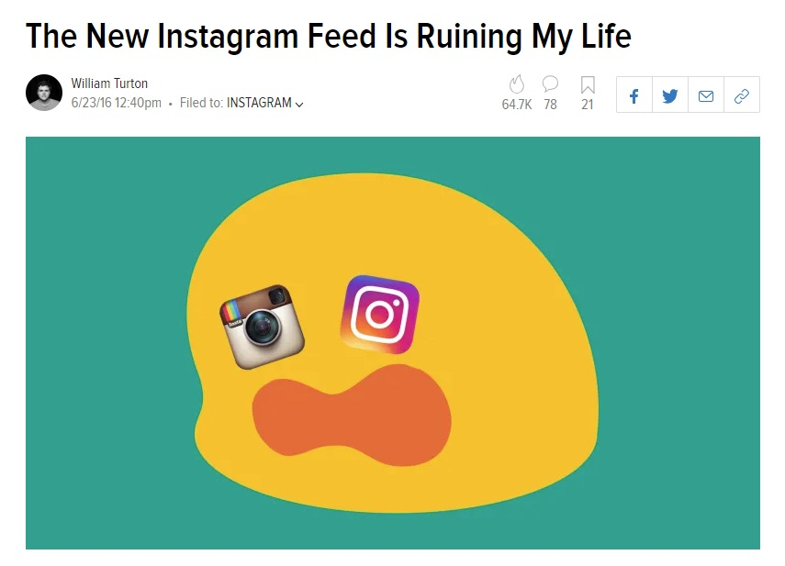
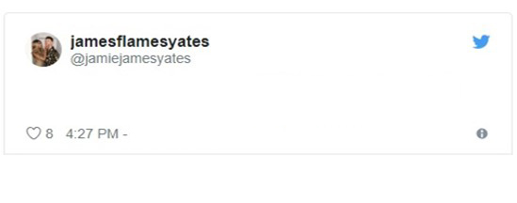
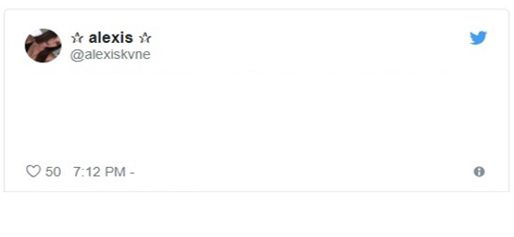
Der neue Instagram-Feed ruiniert mein Leben
Was hat sich Instagram bei seinen Algorithmen gedacht, wenn nicht mal die Hälfte deiner Follower deine Posts sieht
19. März 2018
PETITION FÜR BOYKOTT VON INSTAGRAM WENN SIE DEN ALGORITHMUS NICHT ÄNDERN DANKE. ICH WILL MENSCHEN SEHEN DIE ICH KENNE UND KLEINE LÄDEN NICHT IRGENDWELCHE STARS.
12. März 2018
März 2018
Es kommt zu praktischen Aktionen

Slide 6
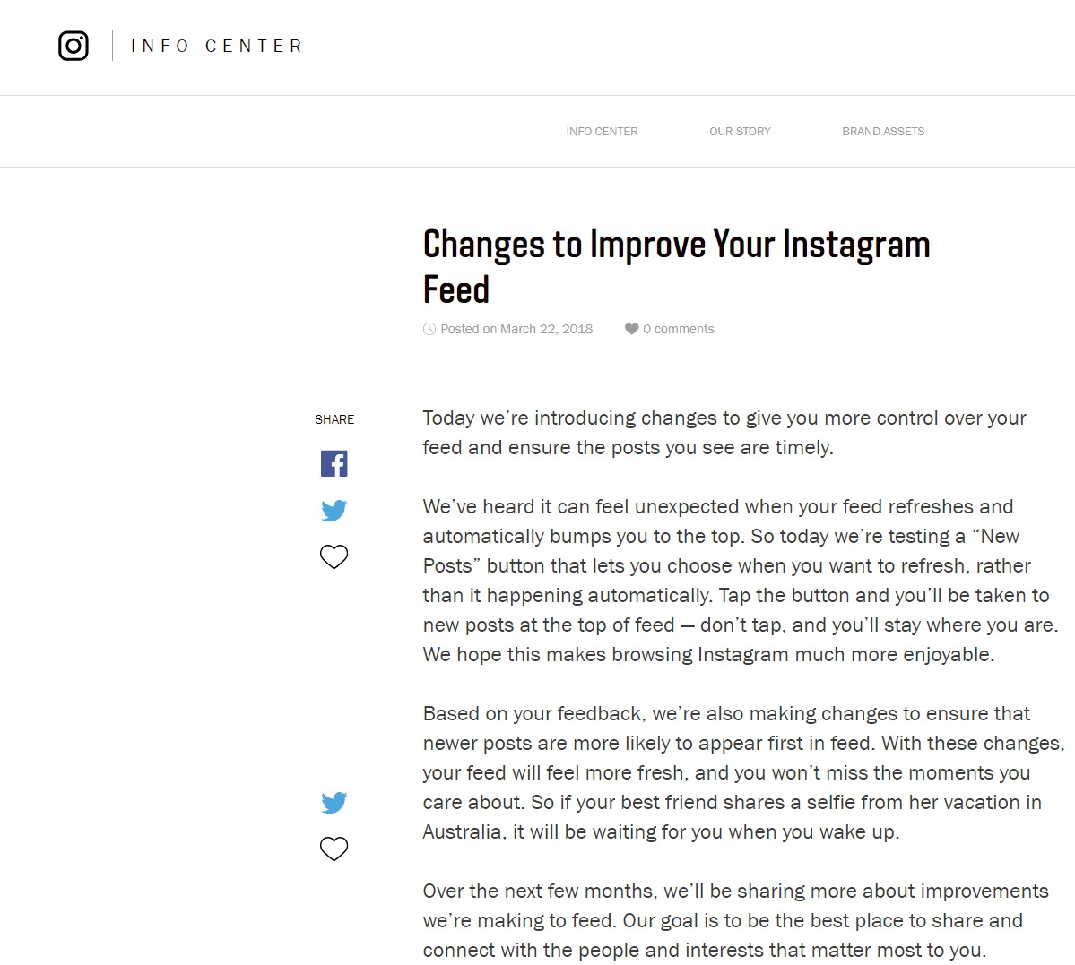
März 2018
Instagram „hört“ auf das Feedback der User und ändert den Algorithmus

Slide 7








www.hackinghate.eu
#SELMA_eu

